Slide 1
软件工程概论
Software Engineering
杨璐
yanglu@suda.edu.cn

Slide 2
第9章 面向对象方法
9.1 面向对象的基本概念
9.2 面向对象的分析（OOA）
9.3 面向对象的设计（OOD）

Slide 3
9.1 面向对象的基本概念
面向对象方法的发展历程
  Simula、Smalltalk、C++、Java、Python
  OMT （James Rumbaugh）
  Booch（Grady Booch） UML（统一建模语言）
  OOSE （Ivar Jacobson）
  Coad-Yourdon
  Shlaer-Mellor
  Fusion

Slide 4
9.1 面向对象的基本概念
面向对象是一种认识客观世界的世界观，这种世界观将客观世界看成是有许多不同种类的对象构成的，每个对象有自己的内部状态和运动规律，不同对象之间的相互联系、相互作用就构成了完整的客观世界。
面向对象方法正是以对象作为最基本的元素，对象也是分析问题、解决问题的核心。
面向对象开发的基本出发点是尽可能按照人类认识世界的方法和思维方式来分析和解决问题。

Slide 5
9.1 面向对象的基本概念
1、对象模型组成元素 ——对象
将客观世界中的实体抽象为问题空间中的对象。
  对象是现实世界中个体或事物的抽象表示，是指在一个应用当中具有明确角色的独立可确认的实体。
  对象是指一组属性以及这组属性上的专用操作的封装体。

Slide 6
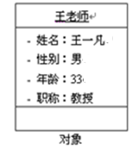
9.1 面向对象的基本概念
  每个对象都要包含：
    标识：对象唯一标识
    属性（attribute） ：表示对象的性质（对象的特征描述）。每个对象都有它自己的属性值，表示该对象的状态。对象中的属性只能通过该对象所提供的操作来存取或修改。
    操作（operation）：也称方法或服务。对象可以展现的外部服务（对象在其状态发生改变或者接收到外界消息时所采取的行动 ）
  特征

Slide 7
9.1 面向对象的基本概念
一个对象维护其自身的状态需要对外公开一些方法，行使其职能也要对外公开一些方法，这些方法组合起来定义了该对象允许外界访问的方法，或者说限定了外界可以期望的表现，它们是对象需要对外界履行的协议（Protocol）
  一个对象的整体协议可能会分为多个内聚的逻辑行为组，划分后的每一个逻辑行为组就描述了对象的一个独立职责，体现了对象的一个独立角色
  如果一个对象拥有多个行为组，就意味着该对象拥有多个不同的职责，需要扮演多个不同的角色。
  理想的单一职责对象应该仅仅扮演一个角色

Slide 8
9.1 面向对象的基本概念
2、对象模型组成元素 ——链接
链接：对象之间的物理或业务联系
链接通常是单向的，当然也有双向的链接存在
如果一个对象a存在指向b的链接，那就意味着a拥有对b的假设，关于b的行为和行为效果的假设。也就是说，b需要满足a的某些行为期望 。
导航和可见性
  由a指向b的链接除了包含假设和期望因素之外，还意味着a能够在链接的指引下，正确的找到并将消息发送给b，即a可以导航到b
  由a指向b的链接使得b对a可见，或者说a拥有b的可见性（Visibility）

Slide 9
9.1 面向对象的基本概念
a获取b的可见性的途径有以下几种：
  b是全局对象，它对系统内的所有其他对象都是可见的；
  b是a的一部分；
  b是被a创建的；
  b的引用被作为消息的一部分传递给了a

Slide 10
9.1 面向对象的基本概念
3、对象模型组成元素 ——类
类：是共享相同属性和行为的对象的集合，把具有相同特征和行为的对象归在一起就形成了类。
类的产生：分类。人们认识和处理具体事物时总会有意识或无意识的对它们进行归类。类产生的关键是进行正确的分类
实例（instance） ：在面向对象系统中，每个对象都属于一个类。属于某个特定类的对象称为该类的实例。因此，常常把对象和实例当作同义词。
一个类中的每个对象都是这个类的一个实例。类是创建对象的模板，从同一个类实例化的每个对象在它们的操作和信息结构两个方面都有相同的定义。
一个类和该类的所有对象称为类及对象（对象类）。

Slide 11
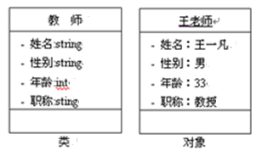
9.1 面向对象的基本概念
为属于该类的所有对象提供统一的抽象描述和生成模板
  抽象描述称为接口（Interface），定义了类所含对象对外的（其他类和对象）的统一协议
  生成模板称为实现（Implementation），说明了类所含对象的生成机制和行为模式
类包括：
  名称
  属性
  行为方法
在进行面向对象的分析与设计时，通常着重关注类。

Slide 12
9.1 面向对象的基本概念
类的基本特征
  抽象
  继承
  封装
  多态

Slide 13
9.1 面向对象的基本概念
类的抽象
  抽象是人们在理解事物时常用的手段 。是指在事物的众多特征当中只注意那些和目标密切相关的特征，同时忽略那些不相关的特征，进而找出事物的本质和共性
忽略的方式（水平层次）：对象就是对现实世界事物的抽象结果，它表达了系统所需要的现实世界事物特征，抛弃了那些系统不需要的特征。
忽略的方式（垂直层次）：类则是对象集的抽象结果，它忽略了具体某个对象在特定时间和空间的细节状态，从对象集的全局出发，在一个更高的逻辑层次上，描述了对象集的共性

Slide 14
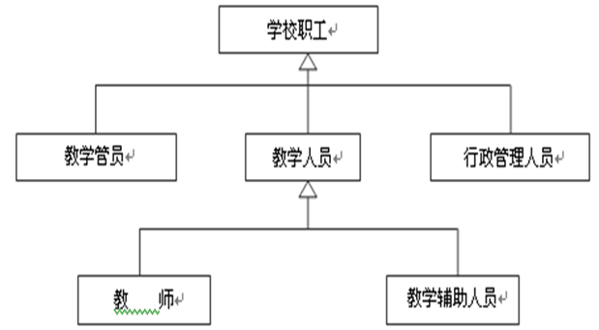
9.1 面向对象的基本概念
类的继承
  继承是基于层次关系的不同类共享数据和操作的一种机制。父类中定义了其所有子类的公共属性和操作，在子类中除了定义自己特有的属性和操作外，可以继承其父类（或祖先类）的属性和操作，还可以对父类（或祖先类）中的操作重新定义其实现方法。
  意义：实现代码的重用。

Slide 15
9.1 面向对象的基本概念
抽象类（abstract class）：没有实例的类，它把一些类组织起来，提供一些公共的行为，但并不需要使用这个类的实例，而仅使用其子类的实例。
如果一个子类只有唯一一个父类，这个继承称为单一继承。如果一个子类有一个以上的父类，这种继承称为多重继承。

Slide 16
9.1 面向对象的基本概念
类的封装
  封装是指尽可能隐藏构造单位内部的实现细节，只通过有限的对外接口保持对外联系的一种软件构造策略
  绝不是简单的将属性和行为放置在一起 。封装的基本单位是对象。

Slide 17
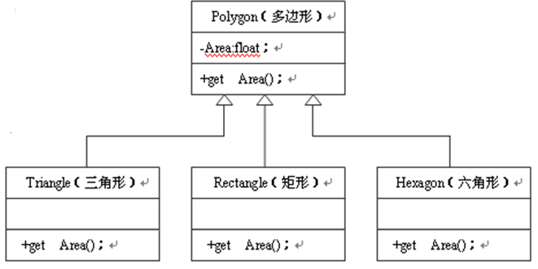
9.1 面向对象的基本概念
类的多态
  狭义多态
    多个对象在同一情景中表现出相同形态的现象
    同一个消息为不同的对象接收时，可产生不同的动作或执行结果。

Slide 18
9.1 面向对象的基本概念
广义多态
  一个对象在相似情景下表现出多个不同形态，或者多个对象在同一情景中表现出相同形态的现象
一个对象在相似情景下表现出不同的形态
  重载（Overloading）：依据参数或返回值的不同为协议定义不同的版本，每一个版本都可以表现出自己独特的行为
  泛型（Generality）：使用同一个通用的实现处理不同的数据类型，然后根据数据类型的不同表现出不同的行为

Slide 19
9.1 面向对象的基本概念
4、对象模型组成元素 ——关联
关联
  类之间的某种语义联系
  关联是类对其对象实例之间的无数潜在关系的描述

Slide 20
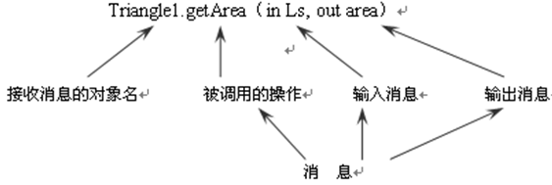
9.1 面向对象的基本概念
消息：对象间相互联系和相互作用的方式称为消息。是对象之间的联系纽带。一个对象通过向另一个对象发送消息来请求其服务。
消息只告诉接收对象需要完成什么操作，但并不指示接收者怎样完成操作。消息完全由接收者解释执行。
消息的组成：一个消息通常包括接收对象名、调用的操作名和适当的参数（如果有必要的话）。

Slide 21
9.2 面向对象的分析（OOA）
面向对象开发方法包括面向对象分析（OOA）、面向对象设计（OOD）和面向对象实现（OOI）等 。
面向对象分析（Object-Oriented Analysis，OOA）：抽取和整理用户需求并建立问题域精确模型的过程。
面向对象分析的关键，是识别出问题域内的对象，并分析它们相互间的关系，最终建立起问题域的简洁、精确、可理解的正确模型。（建立OOA模型）

Slide 22
9.2 面向对象的分析（OOA）
面向对象分析的步骤
获取客户对OO系统的需求，即标识场景（scenario）或使用用例（use case）。
建造静态结构模型（对象—关系模型）
  使用基本的需求作为指引来选择类和对象。
  为每个系统对象标识属性和操作。
  定义组织类的结构和层次。
建造动态结构模型（对象—行为模型）。
建造功能模型。
用使用用例/场景来复审OOA模型。
反复、迭代、渐增

Slide 23
9.2 面向对象的分析（OOA）
基本的OOA模型由3个层次构成：
  对象层：发现对象类
  特征层：定义属性和服务
  关系层：定义对象类之间的关系

Slide 24
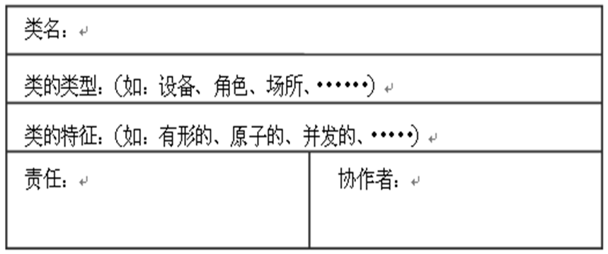
9.2 面向对象的分析（OOA）
类-责任-协作者（Class-Responsibility-Collaborator，CRC）
  索引卡片，有组织的类的表示法，包括3部分内容：
    类名描述
    类的责任描述（属性、操作）
    类的协作者描述（为完成该类责任而提供信息的其他相关的类）

Slide 25
9.2 面向对象的分析（OOA）
定义类和对象
确定对象类
  发现潜在对象
  标识对象名：命名原则
  筛选对象
  为对象分类
标识对象类的属性：静态特征
  发现潜在属性
  筛选属性
  标识属性名：命名原则
  属性说明

Slide 26
9.2 面向对象的分析（OOA）
标识对象类的操作：动态特征
  发现潜在操作
  筛选操作
  标识操作名：命名原则
  操作说明

Slide 27
9.2 面向对象的分析（OOA）
标识对象类之间的关联（协作）
  整体-部分关系（即对象之间的组成关系），用整体-部分结构（聚集关联和组合关联）表示。has a
  继承关系（即对象类之间的一般-特殊关系），用一般-特殊结构（泛化关联）表示。is a
  对象之间的静态联系（即通对象属性反映的联系），用实例连接（关联和链接）表示。
  对象之间的动态联系（即对象行为之间的依赖关系），用消息连接表示。
层次关系

Slide 28
9.2 面向对象的分析（OOA）
复审类的定义
  复审CRC卡片，复审应由客户和软件分析员参加，复审方法如下：
  参加复审的人，每人拿CRC卡片的一个子集。注意，有协作关系的卡片要分开，即，没有一个人持有两张有协作关系的卡片。
  将所有用例/场景分类。
  复审负责人仔细阅读用例，当读到一个命名的对象时，将令牌（token）传送给持有对应类的卡片的人员。
  收到令牌的类卡片持有者要描述卡片上记录的责任，复审小组将确定该类的一个或多个责任是否满足用例的需求。当某个责任需要协作时，将令牌传给协作者，并重复⑷。
  如果卡片上的责任和协作不能适应用例，则需对卡片进行修改，这可能导致定义新的类，或在现有的卡片上刻画新的或修正的责任及协作者。
  这种做法持续至所有的用例都完成为止。

Slide 29
9.2 面向对象的分析（OOA）
复杂系统的OOA模型由5个层次构成：
  类和对象层
  属性层
  服务层
  结构层
  主题层：把一些具有较强联系的类组织在一起构成类集合。
    有的面向对象方法中，把互相协作以完成一组紧密结合在一起的责任的类的集合定义为主题(subject)或子系统（subsystem）。主题和子系统都是一种抽象，从外界观察系统时，主题或子系统可看作黑盒，它有自己的一组责任和协作者，观察者不必关心其细节。观察一个主题或子系统的内部时，观察者可以把注意力集中在系统的某一个方面。因此，主题或子系统实际上是系统更高抽象层次上的一种描述。
特征

Slide 30
9.3 面向对象的设计（OOD）
面向对象设计（Object-Oriented Design，OOD）
分为两个阶段
  系统体系结构设计（高层设计）：系统环境选择，建立系统的体系结构
  系统对象设计（低层设计）：集中于类的详细设计，建立系统整体结构并确认接口

Slide 31
9.3 面向对象的设计（OOD）
高层设计阶段开发软件的体系结构，构造软件的总体模型。
标识在计算机环境中解决问题所需要的概念（解空间），并增加了一批需要的类。此阶段的输出是适合应用软件需求的类、类间关系、子系统视图规格说明。
根据建模的侧重点不同,可以将软件体系结构的模型分为5种：结构模型、框架模型、动态模型、过程模型和功能模型。

Slide 32
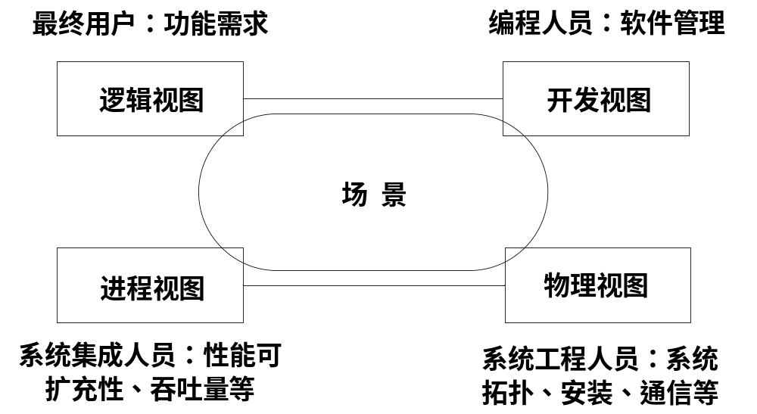
9.3 面向对象的设计（OOD）
4+1软件体系结构模型：从5个不同的视角来描述软件体系结构。每一个视图只关心系统的一个侧面，5个视图结合在一起才能反映系统的软件体系结构的全部内容。

Slide 33
9.3 面向对象的设计（OOD）
逻辑视图——面向对象的分解
进程视图——过程分解
开发视图——子系统分解
物理视图——软件至硬件的映射
场景视图——综合所有的视图
视图 | 逻辑视图 | 过程视图 | 开发视图 | 物理视图 | 场景视图
组件 | 类 | 任务 | 模块、子系统 | 节点 | 步骤、脚本
连接工具 | 关联、继承、约束 | 会面、消息、广播、RPC等 | 编译依赖性、with语句、include等 | 通信媒体、LAN、WAN、总线等
容器 | 类的种类 | 过程 | 子系统（库） | 物理子系统 | Web
涉众 | 最终用户 | 系统设计人员、集成人员 | 开发人员、经理 | 系统设计人员 | 最终用户、开发人员
关注点 | 功能 | 性能、可用性、S/W容错、整体性 | 组织、可重用性、可移植性、产品线 | 可伸缩性、性能、可用性 | 可理解性
工具支持 | Rose | UNAS/SALE DADS | Apex、SoAD | UNAS、OpenView DADS | Rose

Slide 34
9.3 面向对象的设计（OOD）
常用的体系结构（略）
  管道和过滤器
  层次系统
  客户/服务器风格
  公共对象请求代理体系结构

Slide 35
9.3 面向对象的设计（OOD）
底层设计：类的设计
通过复用设计类
选择：选择设计类最简单的方法是从已经设计好的构件库中简单地选择合乎要求的构件。
分解：分解最初标识的“类”常常是几个概念的组合。
配置：配置在设计类时，可能会要求由既存类的实例提供类的某些特性。
演变：演变要开发的新类可能与一个既存类非常类似，但不完全相同。

Slide 36
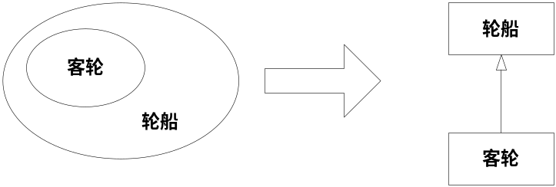
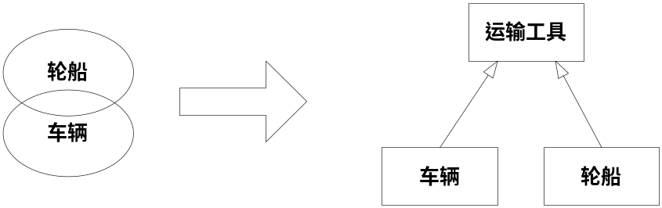
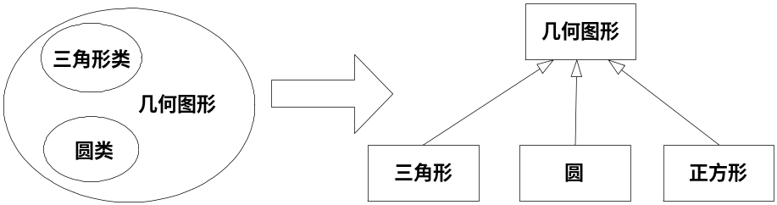
9.3 面向对象的设计（OOD）
    特殊化处理
    由既存类建立子类
    建立继承层次由既存类建立新类
    建立既存类的父类

Slide 37
9.3 面向对象的设计（OOD）
类设计方法
  主动类、主动对象
  被动类、被动对象
类的设计描述包括：
协议描述（Protocol Description）：描述对象的接口，即定义对象可以接收的消息和当对象接收到消息后完成的相关操作。
实现描述（Implementation Description）：描述传送给对象的消息所蕴含的每个操作的实现细节，实现细节包括有关对象私有部分的信息，即关于描述对象属性的数据结构的细节和描述操作过程的细节。

Slide 38
小结
本章介绍了面向对象技术中的一些基本概念，主要包括：面向对象方法的基本概念和特征、对象、类、属性、服务、继承、封装等，面向对象软件的开发过程；本章还讨论了面向对象分析、面向对象设计的内容。

